Slide 1
Как создать музыкальные инструменты на уроках изобразительного искусства и труда (технологии)

Slide 2
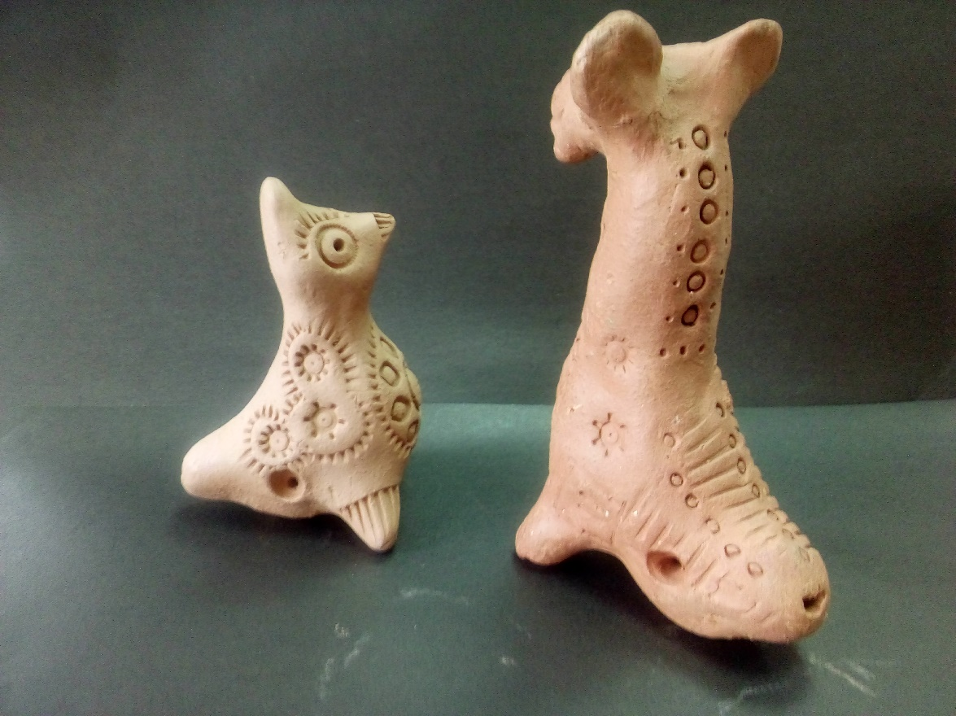
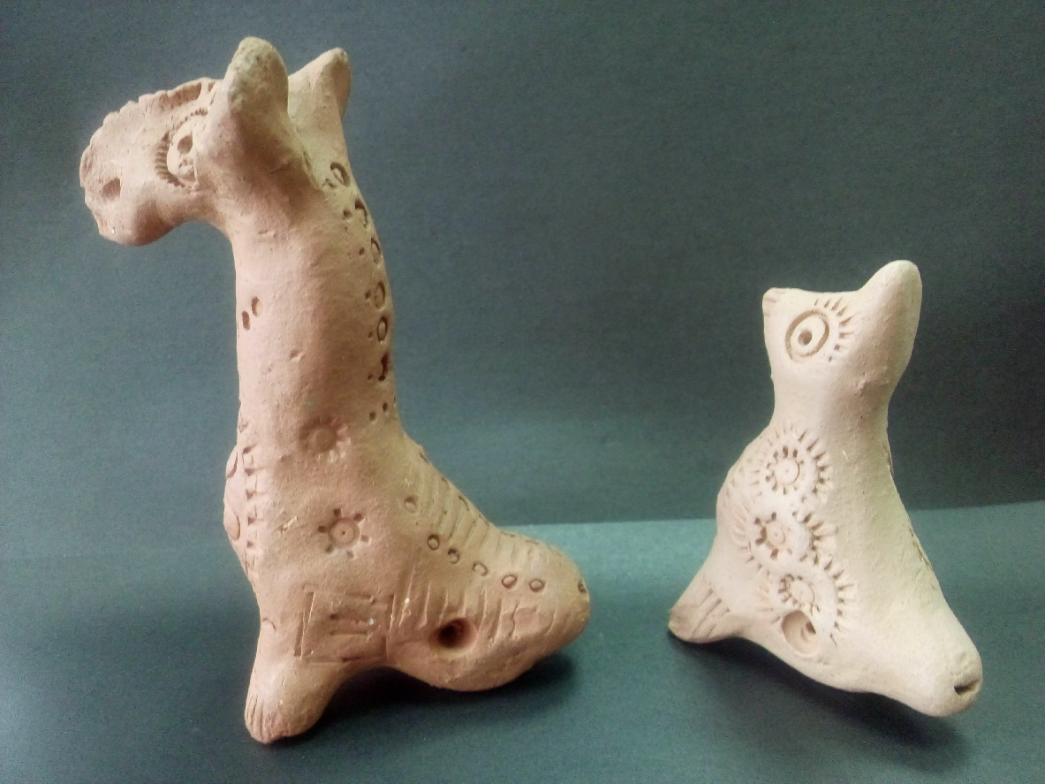
Что представлено на слайде?
По каким приметам определили, что это не просто игрушки?
Из чего сделаны эти необычные игрушки?
Где могут использоваться эти игрушки?
Notes:
Начинать занятие с демонстрации звуков свистульки. Использовать «закрытые вопросы». Выяснить, на каком музыкальном инструменте умеют играть дети

Slide 3
Вопросы на выявление знаний учащегося, его мнение или его отношение к чему-либо
Какие глиняные промыслы вы знаете?
Кто мог придумать такой музыкальный инструмент?
В чем ценность этого инструмента для современного человека?
Какие шумовые инструменты любят дети, которые не умеют ходить?
На какой инструмент похожа погремушка?
Каким предметам домашнего обихода народ дал «музыкальную жизнь»?
Notes:
использовать «открытые вопросы»

Slide 4
Вопросы на понимание учащимися задач урока при выполнении практической работы
Какими качествами нужно обладать мастеру, чтобы изготовить музыкальный инструмент? Расскажи, пожалуйста, подробнее об этом. Уточни, пожалуйста, свой ответ.
Кто из вас делал инструмент из подручных материалов?
Уточни, что понадобилось для изготовления музыкального инструмента? Расскажи, что в результате получилось.
Объясните, из каких подручных средств, которые могут находиться в каждом доме, вы сможете сконструировать шумовой инструмент?
Как вы справитесь с такой задачей?
Notes:
использовать «зондирующие вопросы»

Slide 5
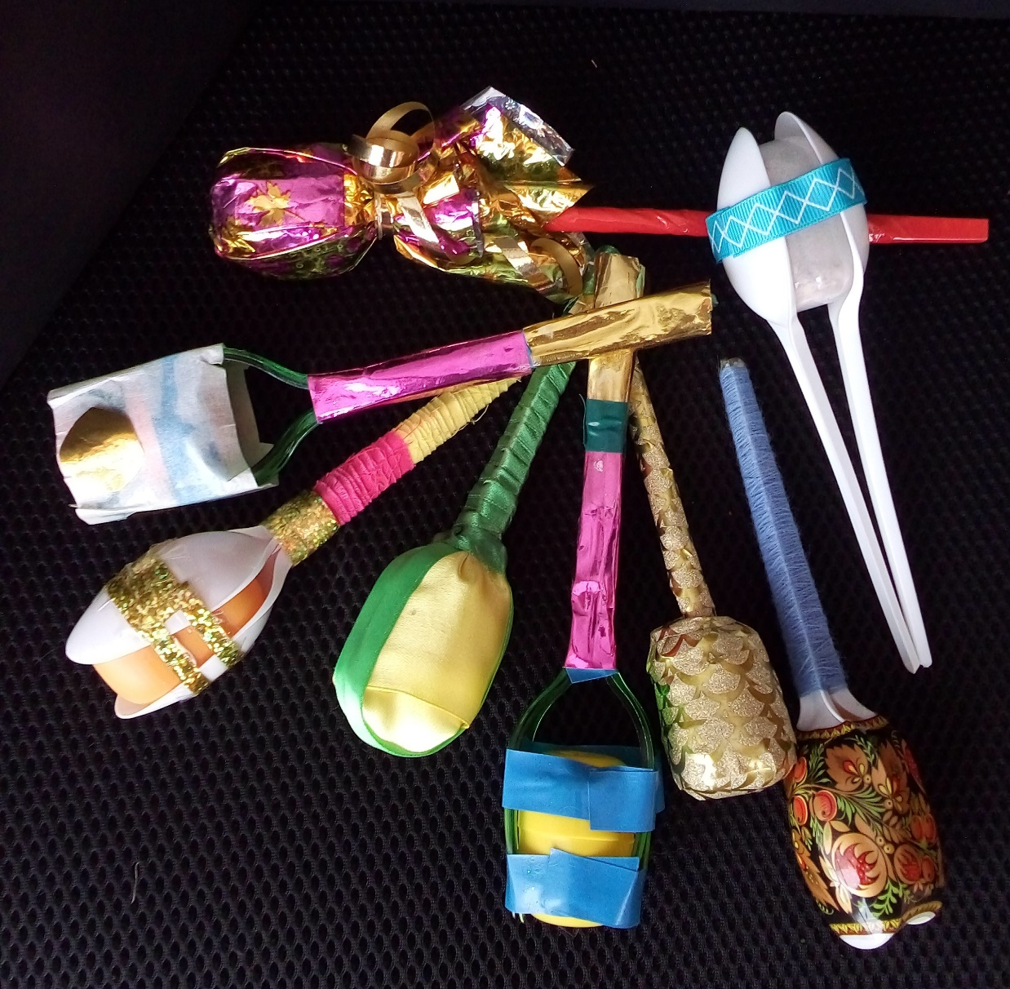
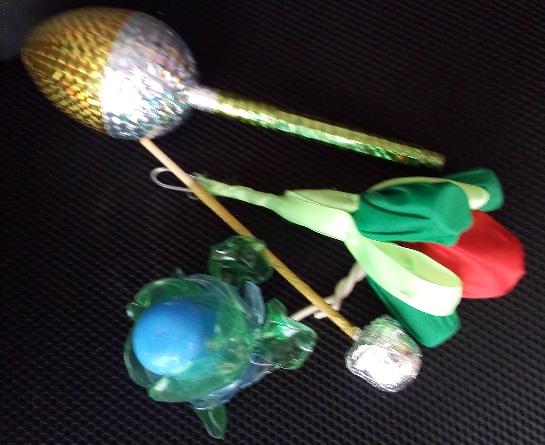
Что использовали для создания этих шумовых инструментов? За счет чего образуется звук?
Notes:
Внутри емкости может быть насыпана крупа, горох, орешки, камни

Slide 6
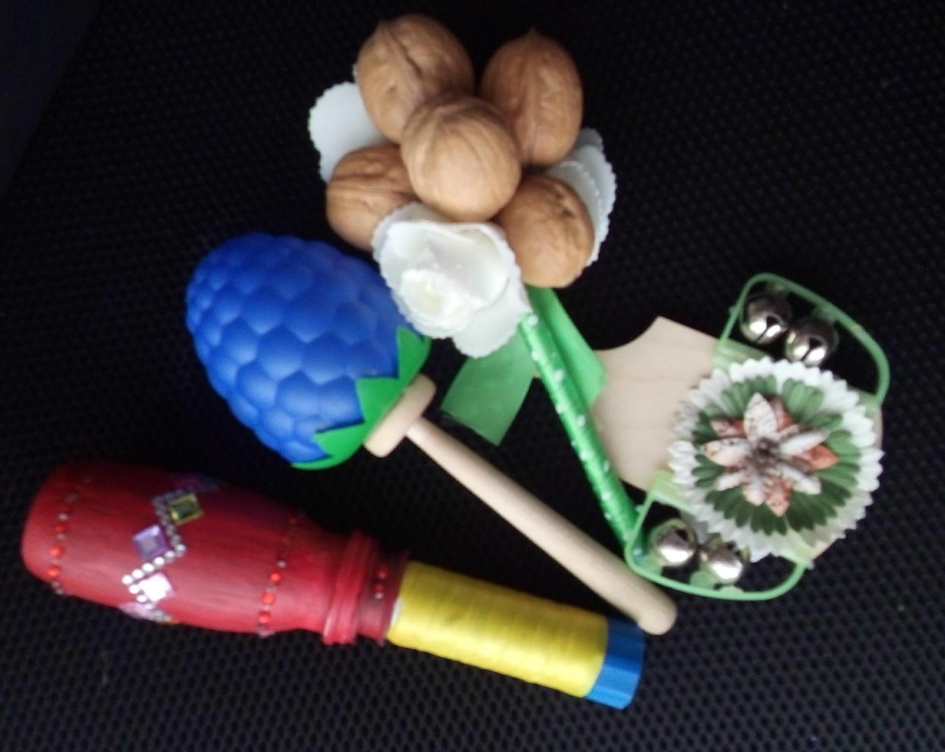
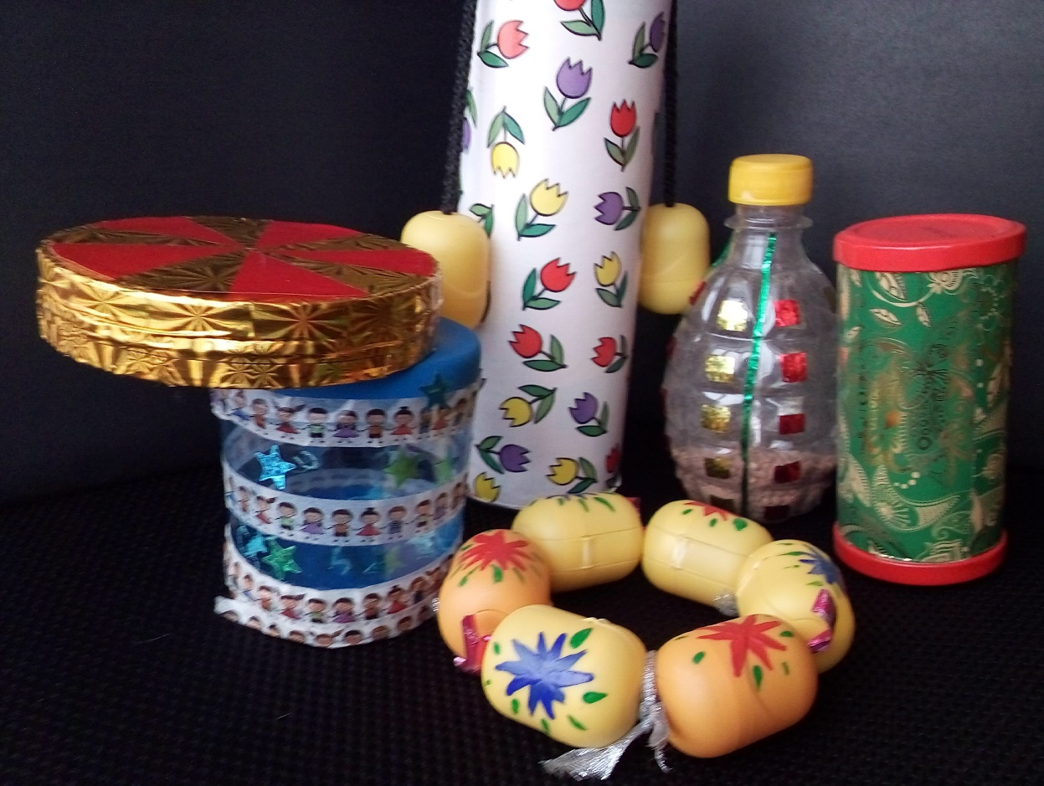
На какие музыкальные инструменты похожи изделия из подручных средств

Slide 7
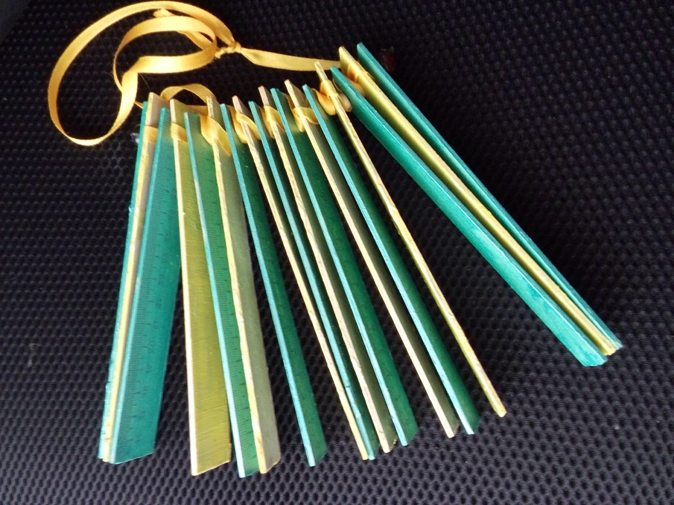
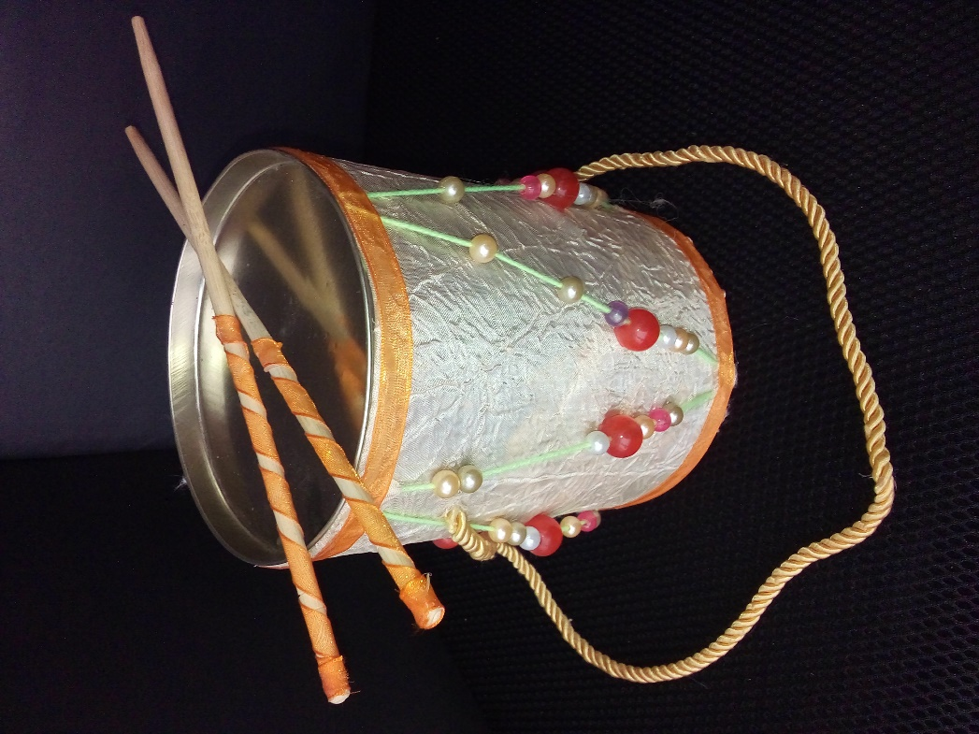
Что использовали для создания этих инструментов?

Slide 8
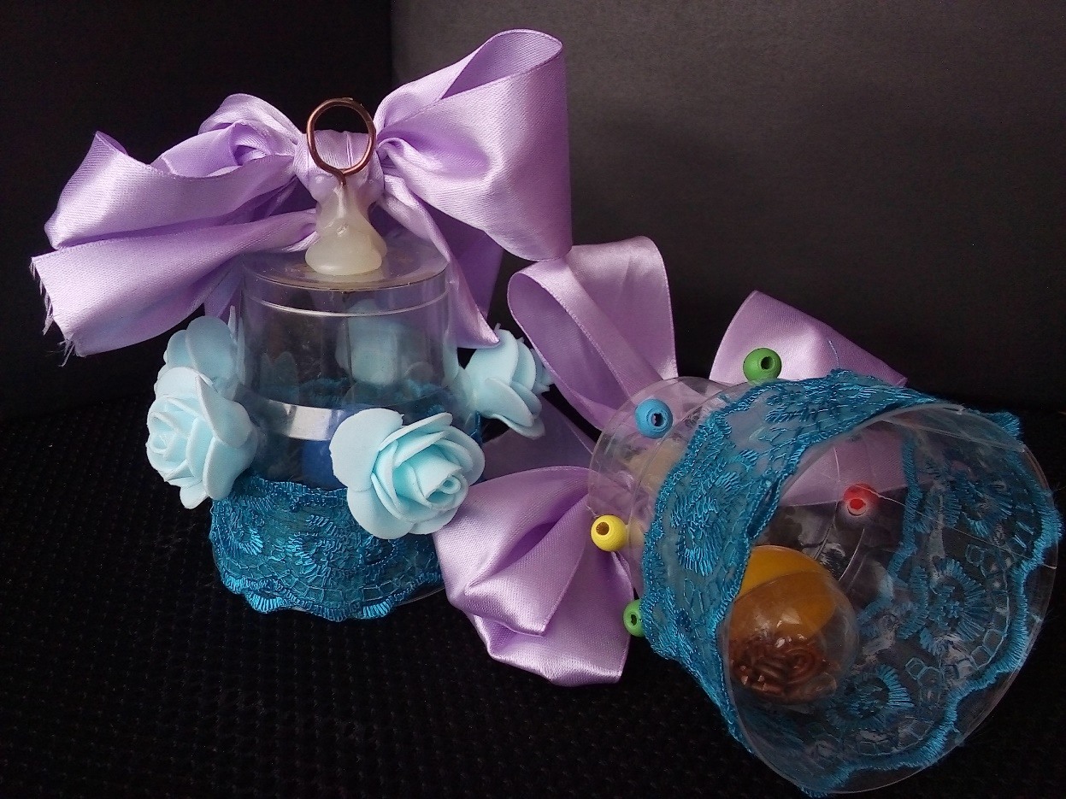
Используя «бросовый материал» придумай дизайн музыкального инструмента
В этой презентации может быть представлен твой оригинальный музыкальный инструмент
Творческих успехов!

Slide 9
Тема презентации разработана В. П. Новоселовой, методистом кафедры гуманитарных и художественно-эстетического образования ИРО Кузбасса
Фотографии В. П. Новоселовой
Музыкальные инструменты изготовили обучающиеся на курсах повышения квалификации

